Slide 1
人工智能实验课
6.1 函数的概述
课 程：
Python基础
张宇聪、杨瀚林
zhangyc8@mail2.sysu.edu.cn
助 教：
邮 箱：

Slide 2
课程介绍
课程内容：先导课、课程作业
考核方式：平时实验（50%）、期中项目（20%）、期末项目（30%）
周次 | 课上 | 课下 | 时间节点
1-2 | Python程序设计基础 | 实验1
3-5 | 归结推理、知识图谱 | 实验2 | 实验1提交
6-7 | 盲目搜索、启发式搜索 | 实验3 | 实验2提交
8-11 | 博弈树搜索、高级搜索算法、项目1验收 | 期中项目 | 实验3提交
12 | 贝叶斯网络 | 实验4 | 项目1提交
13-14 | 机器学习 | 实验5 | 实验4提交
15 | 机器学习 | 期末项目 | 实验5提交
16 | 智能规划（实验6） | 期末项目 | 实验6提交
17-19 | 答疑、项目2验收 | 期末项目 | 项目2提交

Slide 3
第一章 Python 3 概述
1.1 Python 简介
1.2 Python环境构建
1.3 第一个程序 Hello World ！
1.4 工具
1.5 小结
习题

Slide 4
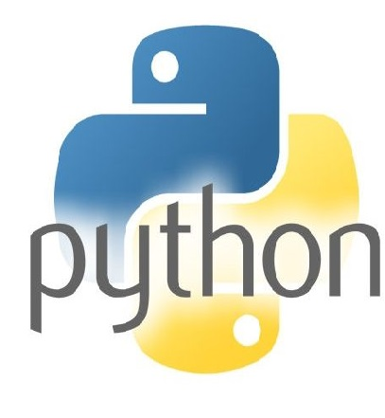
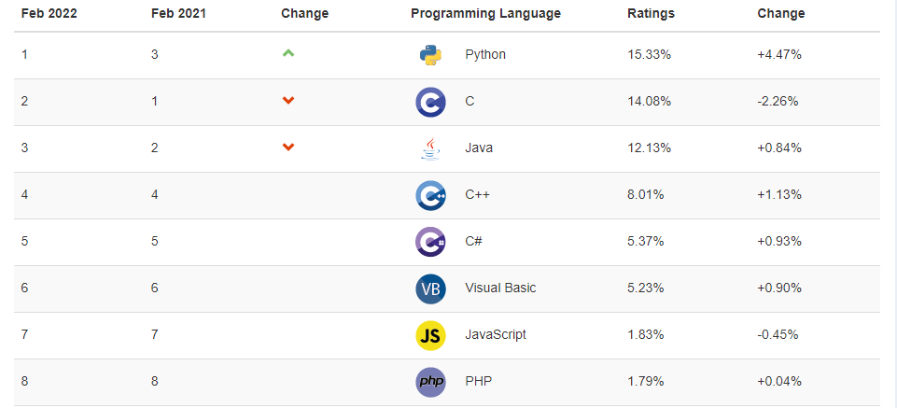
1.1 Python 简介
第一章 Python3概述
第一章 Python3概述
1.1.1 Python的前世今生
Python是由荷兰人Guido van Rossum（吉多·范·罗苏姆）于1989年圣诞节期间在阿姆斯特丹休假时为了打发无聊的假期而编写的一个脚本解释程序。1991年Python第一个发行第一个公开版本。在Python语言问世的时候，他在互联网上公开了源代码，让世界上更多喜欢Python的程序员，对Python进行不断的功能完善。TIOBE：https://www.tiobe.com/tiobe-index/

Slide 5
1.1 Python 简介
第一章 Python3概述
1.1.2 Python的应用场合
目前，Python的主要应用领域如下：
①人工智能
机器学习、神经网络、深度学习
⑤自动化运维
selenium
②云计算
开源云计算解决方案OpenStack
⑥WEB开发
Web框架如Django，web2py等
Python
应用场合
⑦科学计算
NumPy，SciPy，Matplotlib
③大数据
数据分析、数据可视化、数据挖掘
④网络爬虫
主流爬虫设计语言，Scrapy框架
⑧常规软件开发
软件开发、脚本编写、网络编程

Slide 6
1.1 Python 简介
第一章 Python3概述
1.1.3 Python的特性
Python简单易学
Python是面向对象的高层语言
Python语言是免费且开源的
Python是解释性语言
Python程序编写需使用规范的代码风格
Python是可扩展和可嵌入的
Python是可移植的
Python提供了丰富的库
……..

Slide 7
1.1 Python 简介
第一章 Python3概述
1.1.5 如何学习Python
*1*基础语法
先学习、后模仿、再自主创新。
了解Python的数据类型、变量、判断、循环、函数、类等等，逐步找到编程的感觉。
*2*积极实践
俗话说“拳不离手，曲不离口”，程序编写水平是在不断的练习和实践中提高的。
*3*遵守规范
建议使用Python编程的开发者，都应遵循PEP8规范
*4*自主学习
也许你为了完成某些特定功能，需要使用一些还未了解的技术，那就不要犹豫和等待，DIY！
*5*善于交流
积极主动的和其他学习者交流，取长补短。

Slide 8
第一章 Python3概述
1.1 Python 简介
1.2 Python环境构建
1.3 第一个程序 Hello World ！
1.4 实验
1.5 小结
习题

Slide 9
1.2 Python环境构建
第一章 Python3概述
在Windows系统中安装Python 3
1.Python官方网站（https://www.Python.org）下载安装包
https://zhuanlan.zhihu.com/p/104502997
https://zhuanlan.zhihu.com/p/344887837
2.安装Anaconda
https://zhuanlan.zhihu.com/p/75717350
https://zhuanlan.zhihu.com/p/406404304
在Mac系统中安装Python 3
在Linux系统中安装Python 3

Slide 10
第一章 Python3概述
1.1 Python 简介
1.2 Python环境构建
1.3 第一个程序 Hello World ！
1.4 工具
1.5 小结
习题

Slide 11
1.3 第一个程序 Hello World!
第一章 Python3概述
Hello World
Python 3.6.5安装完成后，其自有的集成开发和学习环境IDLE（Python’s Integrated Development and Learning Environment）就可以开始进行编程了。
编写并执行我们的第一个Python程序“Hello World!”
print("Hello World!")

Slide 12
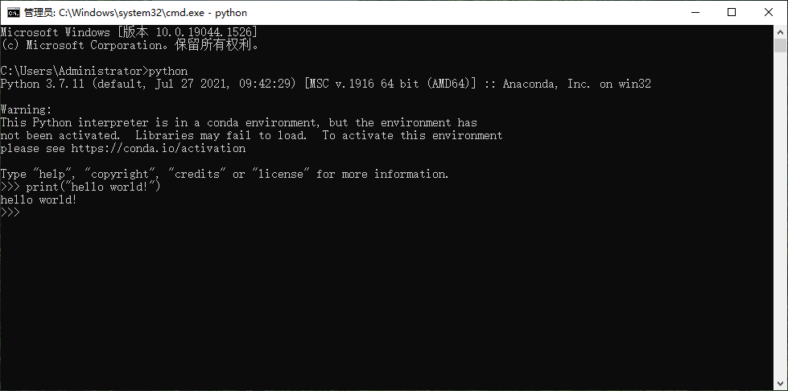
1.3 第一个程序 Hello World!
第一章 Python3概述
在命令行模式下，进入Python解释器进行代码编写，该方法可以简单快速的开始我们的编程。
在Windows（Windows 7或10）操作系统中，使用快捷键“win”+“R”，弹出“运行”窗口，输入cmd并确定，输入Python进入Python命令行，在提示符“>>>”之后，可以输入程序代码。这里输入第一个Python程序的代码：
>>> print("Hello World!")
完成输入后回车执行，执行结果显示在该代码下一行，如下所示：

Slide 13
1.3 第一个程序 Hello World!
第一章 Python3概述
1.3.1 程序简析
print("Hello World!")
print()：Python内置函数名称，作用是输出括号中的内容；
"Hello World"：字符串类型的数据，作为参数传递给print函数

Slide 14
1.3 第一个程序 Hello World!
第一章 Python3概述
1.3.2 print()函数
print()函数做进一步说明，它的基本用法是：
print("参数")
print()是函数，参数就是需要输出的内容，这些内容可以是数值、字符串、布尔、列表或字典等数据类型。
如果要输出多个参数，参数与参数之间用逗号隔开，如：
print("China", countries)
双引号（或者使用单引号）内的内容称为字符串常量，照原样输出内容；没有引号的countries是变量，会输出代表内容；print()函数执行完成后默认换行，如不需要换行，则在输出内容之后加上end = ‘’，如：
print(i, end='')

Slide 15
1.3 第一个程序 Hello World!
第一章 Python3概述
1.3.3 input()函数
input()函数是Python语言中值的最基本输入方法，通过用户输入，接受一个标准输入数据，默认为 string 类型，基本用法：
object = input('提示信息')
object是需要接收用户输入的对象，提示信息的内容在函数执行时会显示在屏幕上，用于提示用户输入。提示信息可以为空，即括号内无内容，函数执行时不会提示信息。

Slide 16
1.3 第一个程序 Hello World!
第一章 Python3概述
1.3.3 input()函数
Input()函数的数据输入时默认为字符串类型，可以使用数据类型转换函数进行转换，如：
>>> age = input("请输入年龄:") #定义变量
请输入年龄:18 #执行，输入数值
>>> print(type(age)) #查看变量类型
<class 'str'> #返回结果
>>> age = int(input("请输入年龄:")) #重置变量，嵌套整型转换
请输入年龄:18 #执行，输入数值
>>> print(type(age)) #查看变量类型
<class 'int'> #返回结果

Slide 17
1.3 第一个程序 Hello World!
第一章 Python3概述
1.3.4 注释
在Python代码中加入必要的注释，使其具有较好的可读性。
注释分为两种，单行注释和多行注释。
单行注释：使用“#”，其后（右边）的内容将不会被执行，例如：
# 单行注释的内容
单行注释一般可放在一行程序代码之后，或者独自成行。
多行注释：使用两组，每组三个连续的双引号（或者单引号），两组引号之间为多行注释的内容，例如：
"""
多行注释的内容
"""
一个标准的完整的Python程序文件的头部，应有相关注释来记录编写者姓名，实现的功能和编写日期（修改日期）等重要信息。

Slide 18
1.3 第一个程序 Hello World!
第一章 Python3概述
1.3.5 IDLE使用简介
为了更好地使用IDLE进行Python程序编写，这里介绍一下IDLE的使用方法。
IDLE作为Python的默认开发和学习工具，具有以下特点：
1. IDLE是一个百分百的纯Python编写的应用程序，使用了tkinter的用户界面工具集（tkinker GUI toolkit）。
2. 跨平台，在Windows、Unix和Mac OS X上具有相同的效果。
3. 交互式的解释器，对代码的输入、运行结果的输出和错误信息均有友好的颜色提示，并且用户可自定义显示的颜色方案。
4. 支持多窗口的代码编辑器，也支持多重撤销，Python语法颜色区分，智能缩进，调用提示和自动补全等。
5. 任意窗口内的搜索，编辑器窗口中的替换，以及多文件中的查找。
6. 具有断点，步进，及全局和本地命名空间的调试器。
更多详内容请查看本书内容。

Slide 19
第一章 Python3概述
1.1 Python 简介
1.2 Python环境构建
1.3 第一个程序 Hello World ！
1.4 工具
1.5 小结
习题

Slide 20
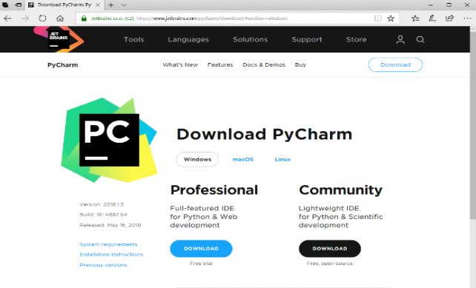
1.4 实验
第一章 Python3概述
1.4.1 PyCharm的安装
PyCharm有两个重要版本：社区版和专业版；其中社区版是免费提供给使用者学习Python的版本，其功能可以满足我们目前的学习需求
官方下载地址：http://www.jetbrains.com/pycharm/download/
下载页面提供了适用于Windows、macOS和Linux等操作系统的各版本PyCharm下载，其中Professional（专业版）可供试用，Community（社区版）是轻量级（Lightweight）的免费版。

Slide 21
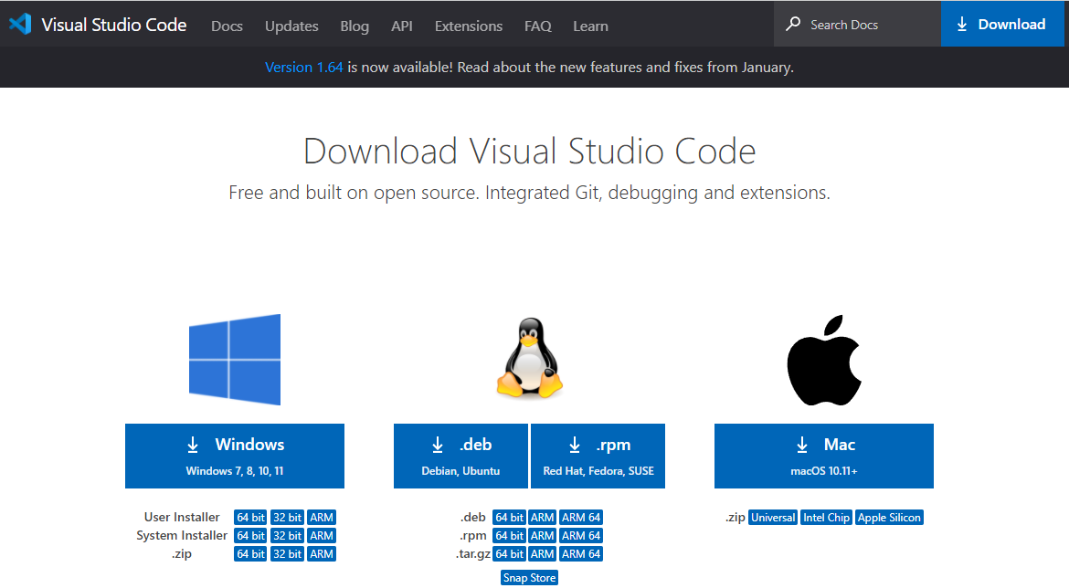
1.4 实验
第一章 Python3概述
1.4.2 VS Code的安装
VS Code 安装：https://zhuanlan.zhihu.com/p/264785441
VS Code python配置：https://zhuanlan.zhihu.com/p/31417084

Slide 22
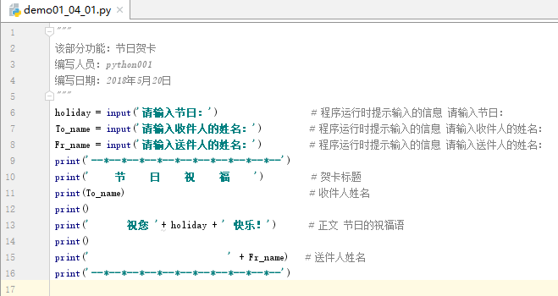
1.4 实验
第一章 Python3概述
1.4.3 实例：节日贺卡
在PyCharm中编写Python程序。在编写时，要注意添加注释，并注意程序内的缩进。

Slide 23
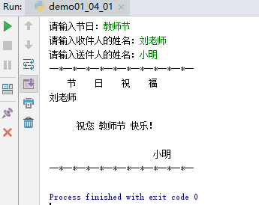
1.4 实验
第一章 Python3概述
1.4.3 实例：节日贺卡
运行结果如下

Slide 24
1.4 实验
第一章 Python3概述
1.4.3 程序剖析
在该程序文件的开头编写了注释，简单说明了我们编写的这个程序要实现的功能、编写者和编写时间等，便于今后对这个程序的后续修改和维护。
然后，定义了三个变量：holiday、To_name和Fr_name，且使用input()函数接收键盘输入的字符，为它们赋值。最后，使用print()函数输出贺卡内容，print()没有参数时输出空行。
在每个代码行后面，我们使用了“#”添加注释，是为了便于大家的阅读和理解，不过实际项目中可能不需要在每行都添加注释。

Slide 25
第一章 Python3概述
1.1 Python 简介
1.2 Python环境构建
1.3 第一个程序 Hello World ！
1.4 实验
1.5 小结
习题

Slide 26
1.5小结
第一章 Python3概述
1.本章简单介绍了Python 的发展历程和特性
2.Python 3 在主流操作系统上的安装方法
3.Python自带的集成开发和学习环境IDLE的使用方法
4.Python集成开发环境的安装和使用
5.Python实例

Slide 27
第一章 Python3概述
1.1 Python 简介
1.2 Python环境构建
1.3 第一个程序 Hello World ！
1.4 实验
1.5 小结
习题

Slide 28

Thanks

